Slide 1




词向量与语言模型基石
NLP学习规划 · 第1周 · 冯亚枝
Word2Vec
GloVe
语言模型

Slide 2


学习目标
核心内容
具体任务
Word2Vec
01
推导 Skip-gram 损失函数
Skip-gram / CBOW 模型架构
理解模型训练的数学原理
GloVe
全局词向量表示模型
02
讲解负采样原理
统计语言模型基础
N-gram 模型与困惑度评估
掌握优化训练的关键技术
03
对比 Word2Vec 与 GloVe
深入理解两种模型的本质异同

Slide 3




统计语言模型基础
语言模型定义
N-gram 模型
马尔可夫假设
计算句子出现概率的数学模型
Unigram
n=1
当前词只与前面N-1个词有关
词的出现相互独立
判断句子合理性
P(S) = P(w₁) ∏ P(w_{i}|w_{i}-_{n+1}...)
预测下一个词
Bigram
n=2
困惑度评估
与前1个词相关
概率计算示例
P(词性|的) = count(的,词性)/count(的)
衡量模型预测能力
Trigram
n=3
与前2个词相关
Perplexity = exp(-1/N ∑log P(w_{i}))
值越低，模型越准确

Slide 4

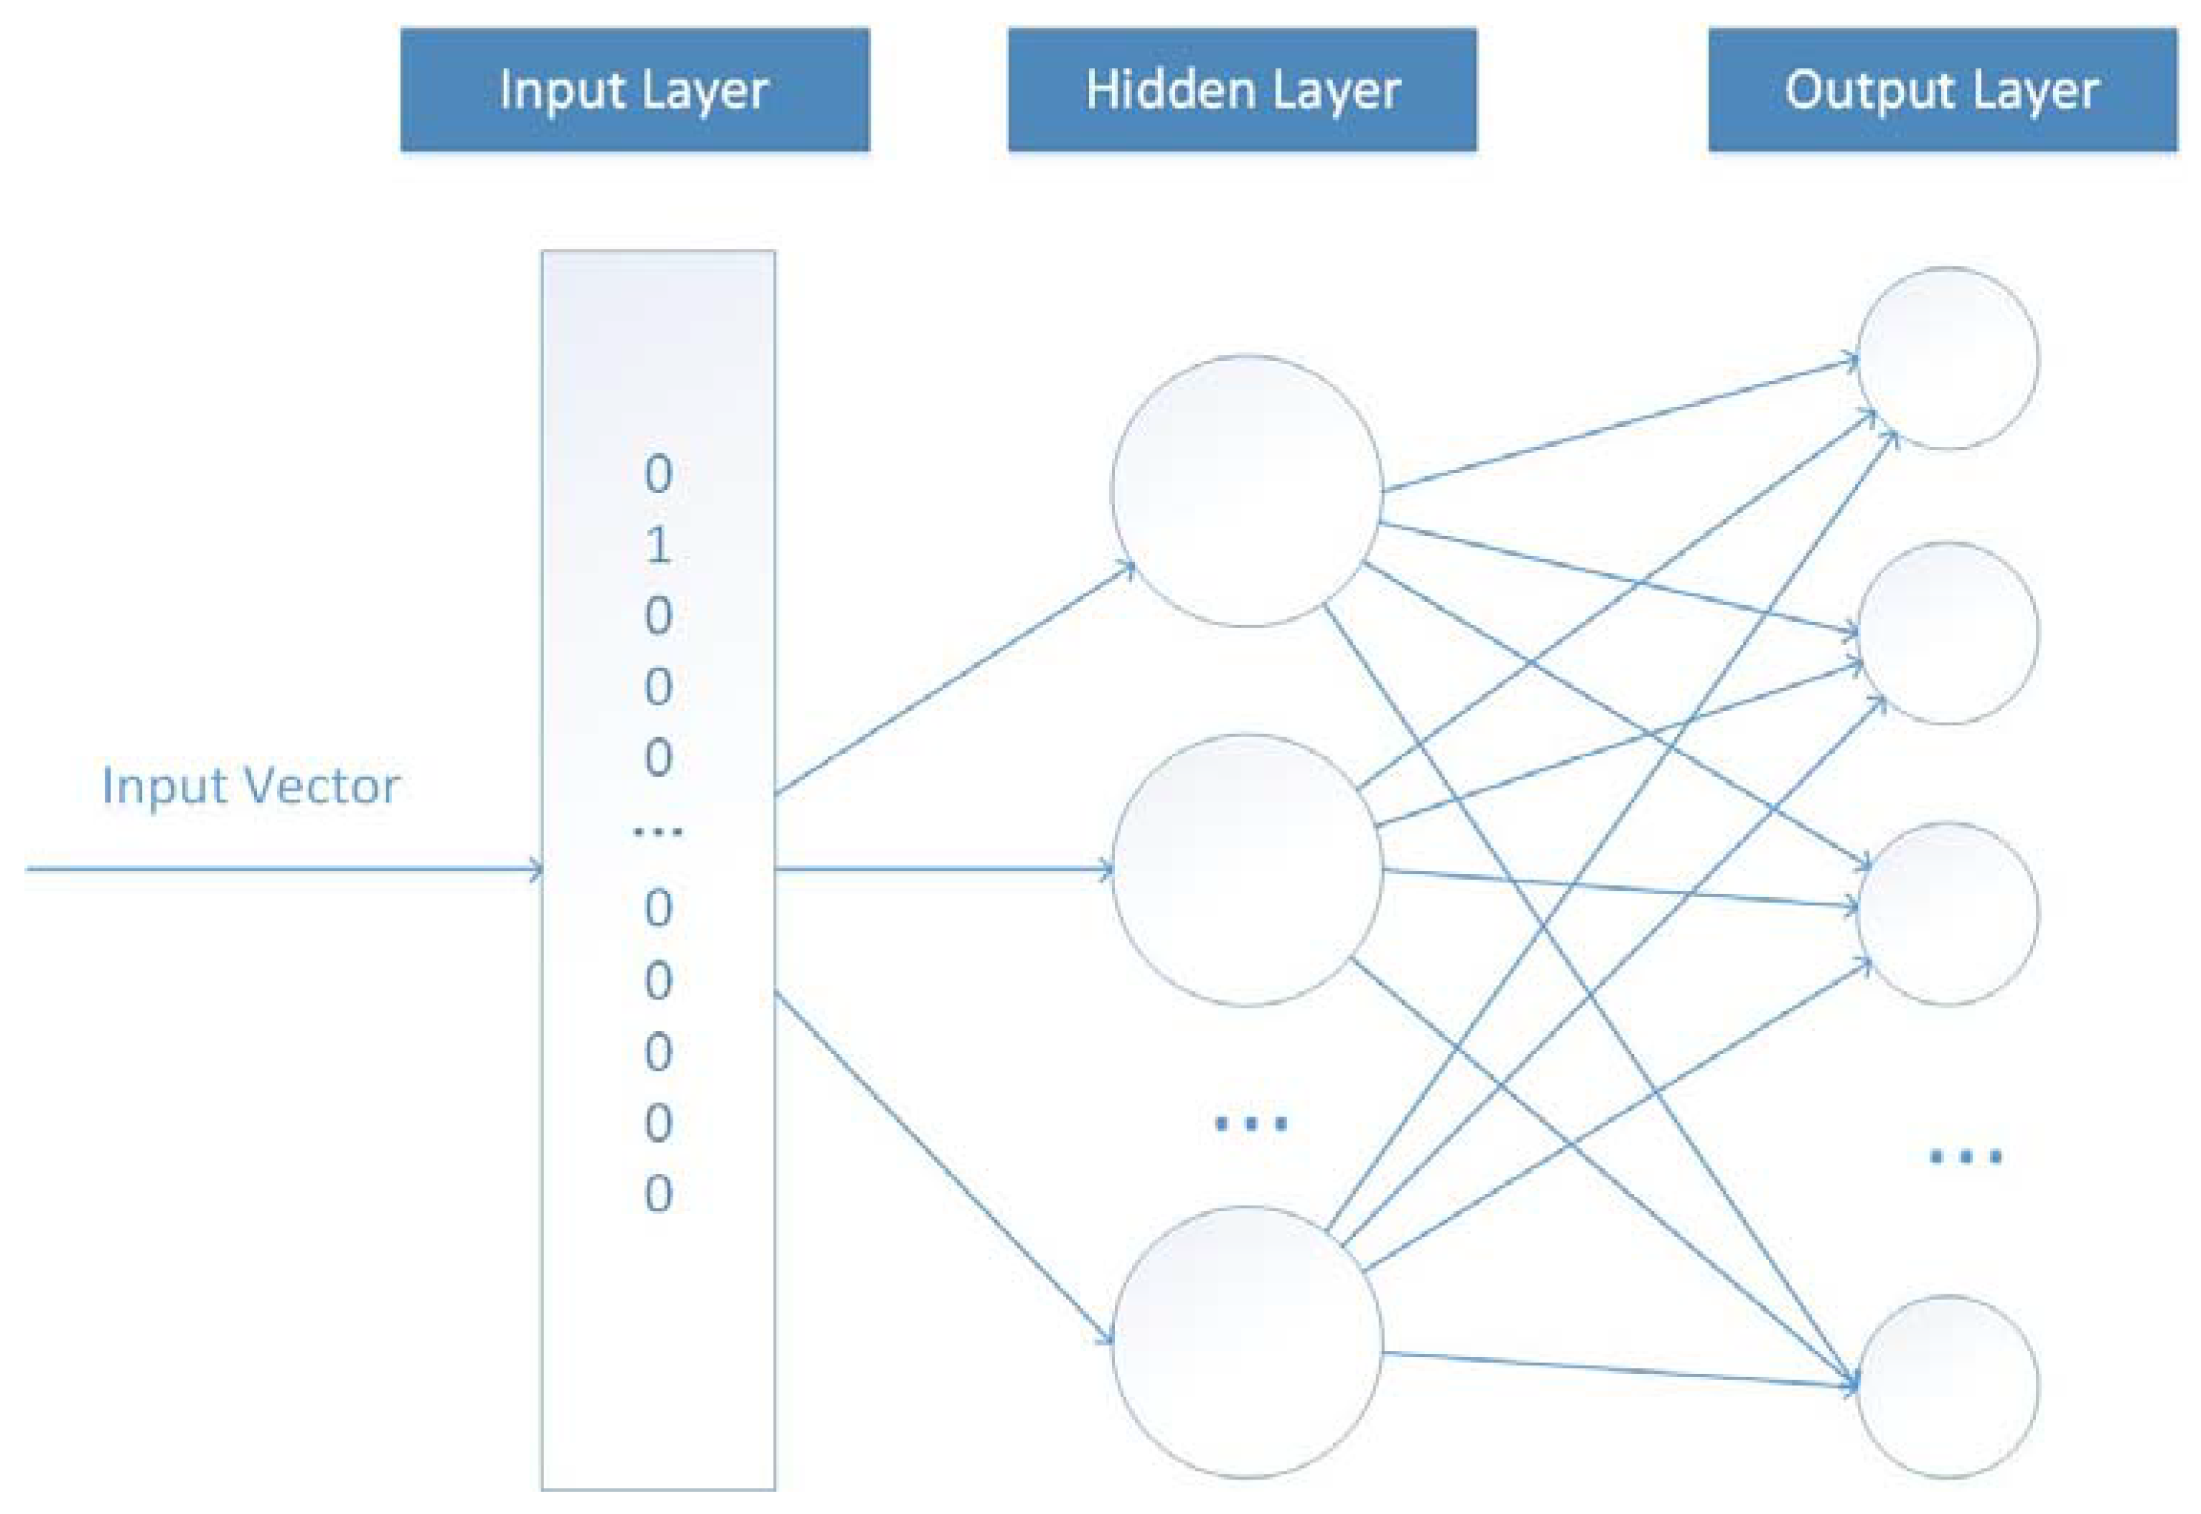



Word2Vec 模型概述
模型背景
Google · 2013
Tomas Mikolov 团队提出
模型架构对比
CBOW 模型
Continuous Bag of Words
根据上下文预测中心词
Skip-gram 模型
Skip-gram
根据中心词预测上下文
神经网络架构示意图

Slide 5



Skip-gram 损失函数推导
输入输出表示
损失函数推导
输入：目标词语
交叉熵损失函数
x ∈ R^{V} (one-hot向量)
词向量矩阵
W ∈ R^{V×D}
输出：上下文词语
y_{j} ∈ R^{V}(one-hot标签)
目标词词向量
输出得分
窗口大小：C
v = W^{T}x
z = W'^{T}v
词向量维度：D
参数更新
通过反向传播算法更新 W 和 W'

Slide 6
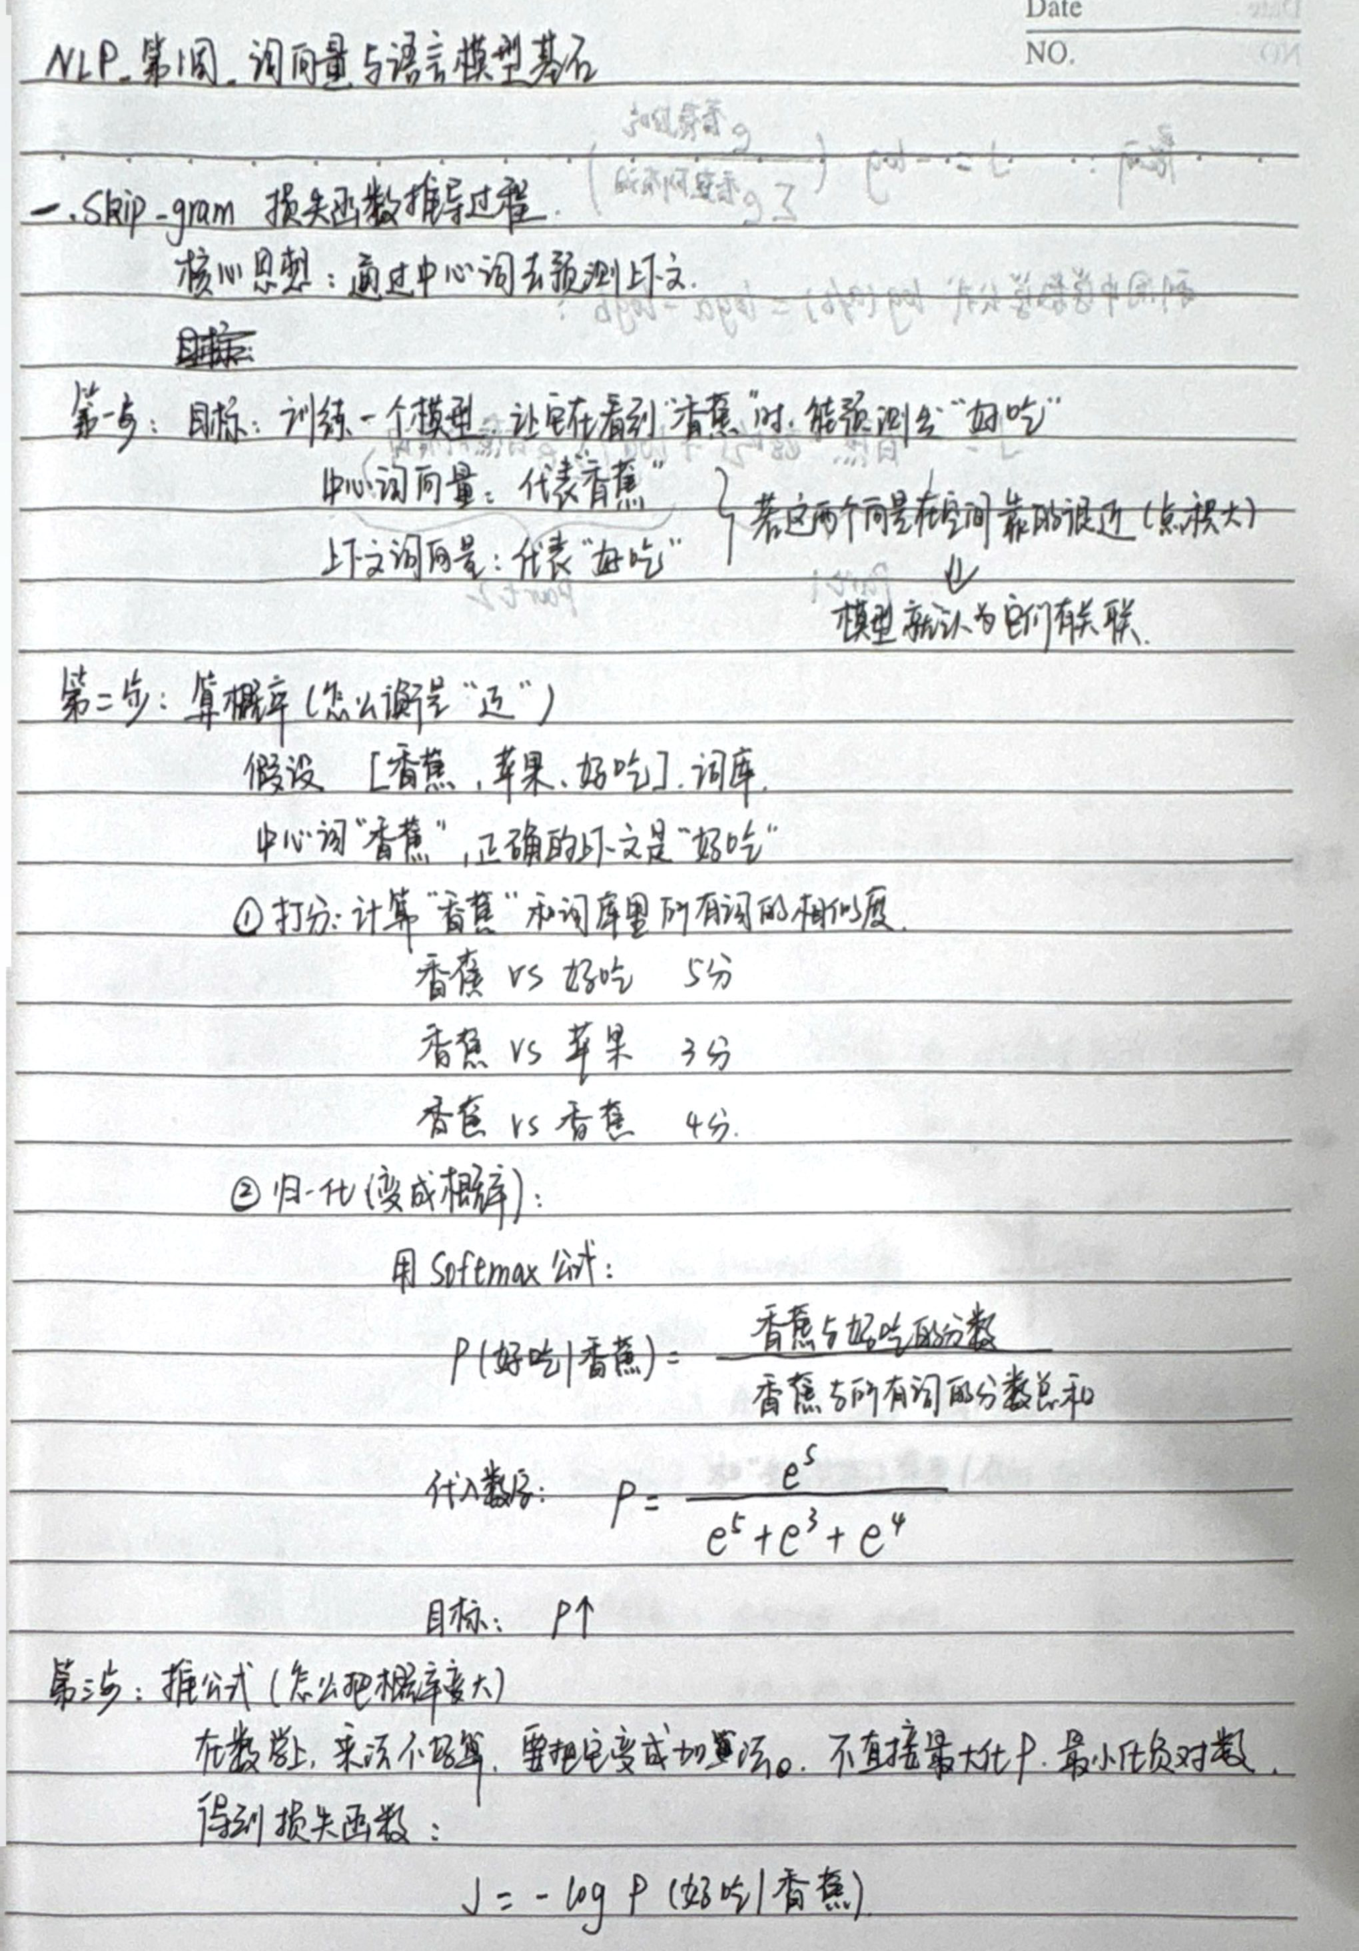

Slide 7
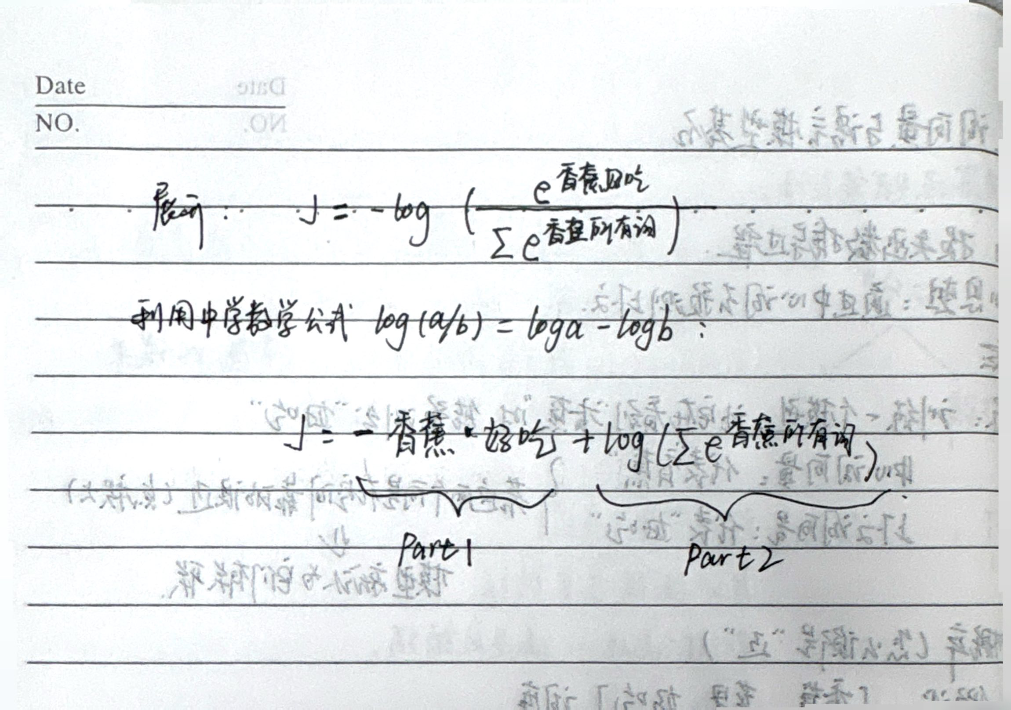

Slide 8

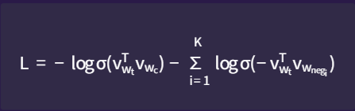



负采样原理
背景与动机
损失函数
传统 softmax 需要计算整个词汇表的概率分布
计算量巨大，训练效率低
核心思想
用少量负样本替代计算所有词汇
正样本损失
负样本损失
随机采样 K 个负样本
最大化目标词与上下文词
的相关性
最小化目标词与负样本
的相关性
计算量从 O(V) 降至 O(K)
K 通常为 5-20
核心优势
大幅降低计算量，适合大规模数据集

Slide 9
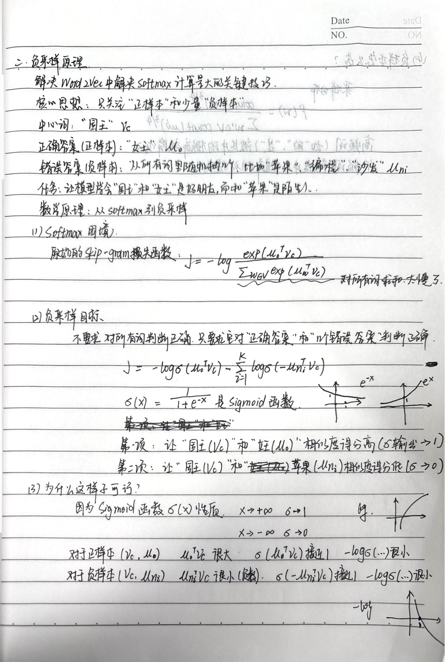

Slide 10
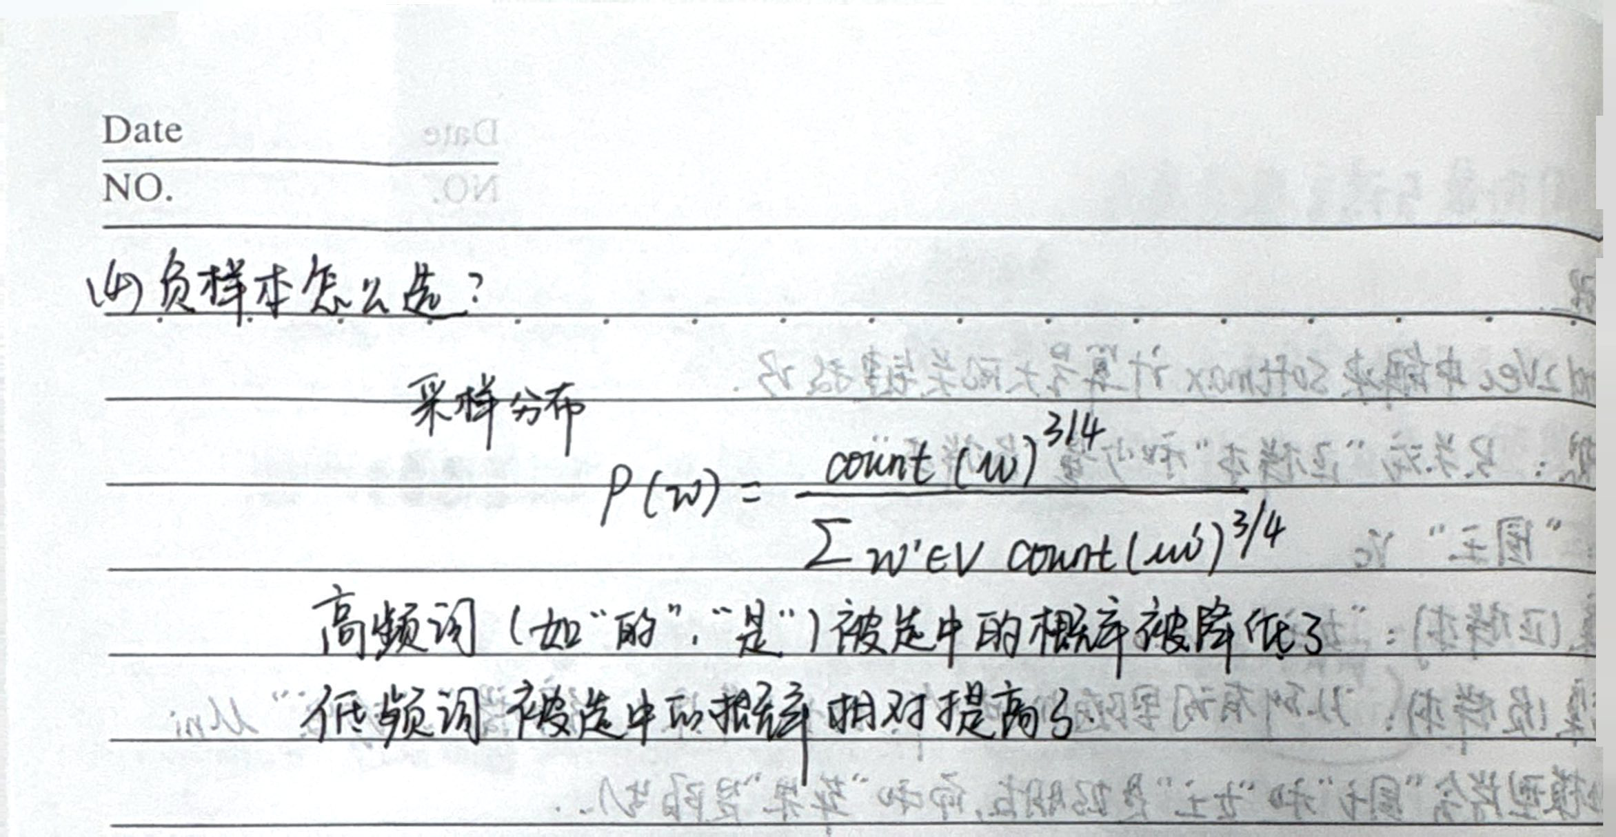

Slide 11







GloVe 模型详解
模型背景
损失函数
优势与局限
Stanford · 2014
优势
$$\sum_{i,j=1}^{V}{f(P_{ij})}{(V_{i}^{T}V_{j} +b_{i}+b_{j}−\log{P_{ij}})}^{2}$$
利用全局统计信息
Global Vectors for Word Representation
捕捉线性语义关系
基于全局统计信息的词向量模型
计算效率高
共现矩阵构建
局限
权重函数 f(x)
忽略词序信息
统计词对共现频率
内存消耗大
f(x) = min(1, (x/xmax)^{ɑ})
不适合动态学习
P(w_{i}, w_{j})
避免高频词对训练影响过大
滑动窗口遍历语料库

Slide 12
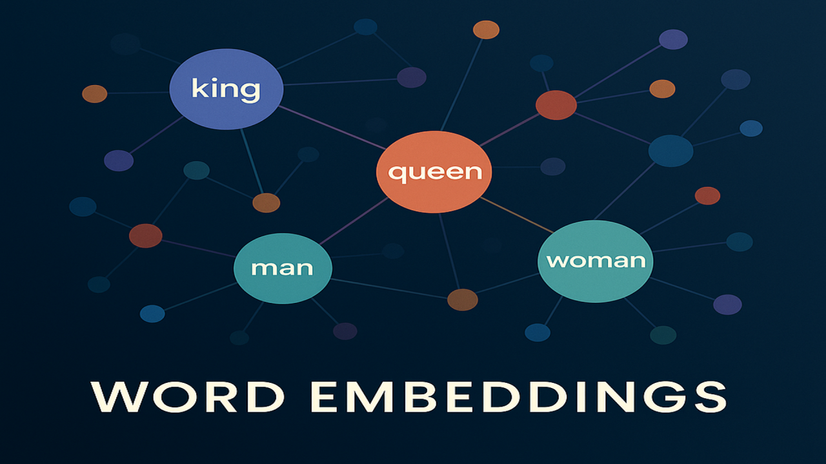




Word2Vec vs GloVe 对比
训练方式
模型类型
Word2Vec
Word2Vec
局部上下文预测
神经网络模型
GloVe
GloVe
全局共现统计
统计模型
信息捕捉
训练效率
词向量语义关系可视化
Word2Vec
Word2Vec
局部上下文关系
相对较慢
GloVe
GloVe
全局统计信息
适合大规模数据

Slide 13





总结与思考
发展脉络
统计语言模型
Word2Vec
GloVe
N-gram · 马尔可夫
Skip-gram · 负采样
全局共现 · 矩阵分解
关键知识点
本质对比
下一步学习
• Skip-gram 损失推导
• 预测 vs 统计
• 实践代码实现
• 负采样优化原理
• 局部 vs 全局
• 性能评估方法
• GloVe 共现矩阵
• 神经网络 vs 矩阵
• 进阶模型探索
从统计语言模型到神经网络词嵌入，理解词向量的演进历程

